Slide 1
Мировой терроризм
Учениц 10-А класса
Домбровская Алена и
Кобец Варвара

Slide 2

Терроризм — политика, основанная на систематическом применении террора.
Террор (лат. terror — страх, ужас) — устрашение своих политических противников или населения, выражающееся в физическом насилии, вплоть до уничтожения. Террором также называется угроза физической расправы по политическим или каким-либо иным мотивам, либо запугивание с угрозой расправы или убийства.
Синонимами слова «террор» являются слова «насилие», «запугивание», «устрашение».

Slide 3
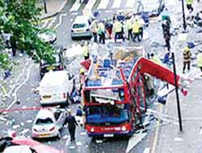
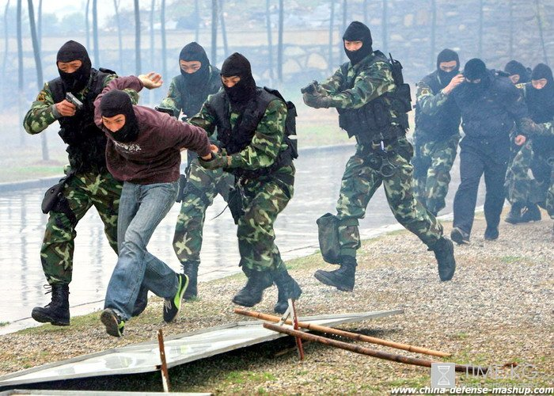
В конце 1960-х годов появилась специфическая форма терроризма — международный терроризм.
Международный терроризм — специфическая форма терроризма, зародившаяся в конце 1960-х годов и получившая значительное развитие к концу XX — началу XXI века. Основными целями международного терроризма является дезорганизация государственного управления, нанесение экономического и политического ущерба, дестабилизация, которые должны побудить правительство к изменению политики. Международный терроризм в наши дни является преимущественно исламистским терроризмом.

Slide 4
Характерные особенности
Основными чертами международного терроризма являются глобализация, профессионализация и опора на экстремистскую идеологию. Также отмечается использование террористов-самоубийц, угроза использования неконвенционального (ядерного, химического или бактериологического) оружия и рациональный подход.
Для достижения своих целей террористические организации широко используют сеть интернет, радио и телевидение.
Международный терроризм представляет особую опасность в связи с тем, что угрожает международному правопорядку и межгосударственным отношениям. Любая акция международного терроризма затрагивает интересы нескольких (как минимум двух) государств и для пресечения либо предупреждения таких акций необходимо широкое межгосударственное сотрудничество.

Slide 5
Многие из нас помнят бесчеловечные акции, потрясшие весь мир:

Slide 6
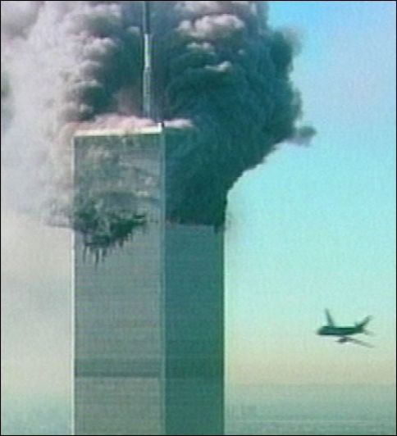
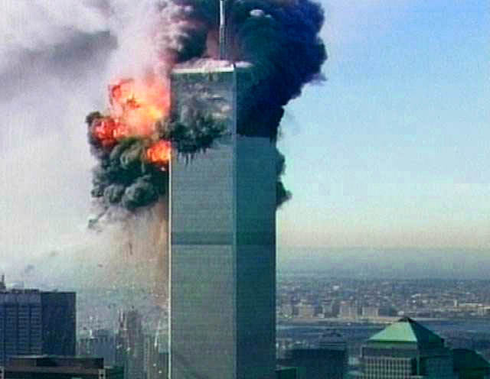
Разрушение башен Всемирного торгового центра (ВТЦ) стало основным событием из тех, которые происходили в связи с террористическими актами 11 сентября 2001 года. Две главные башни комплекса ВТЦ были поражены угнанными коммерческими авиалайнерами, южная башня обрушилась в 09:59, через час после того, как в неё врезался самолет, северная башня последовала за ней в 10:28.
В общей сложности, погибли 2751 человек, включая 157 пассажиров и членов команды на борту обоих самолётов. Обрушение башен нанесло серьёзный урон строениям комплекса ВТЦ, а также окружающим зданиям. В результате полученных повреждений, в 17:20 обрушилась башня.

Slide 7
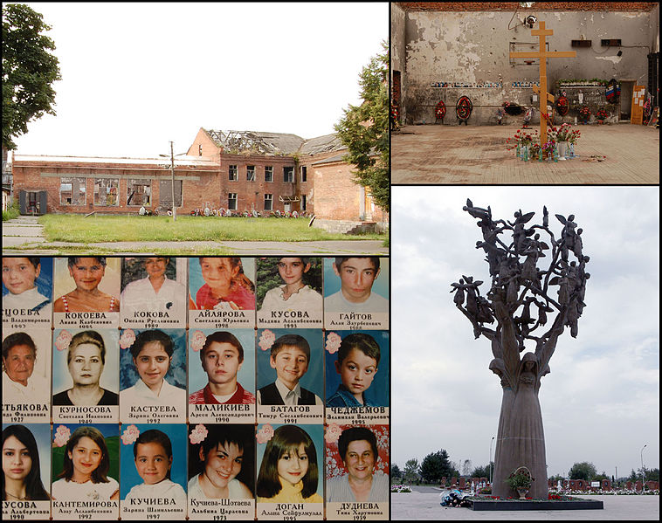
Террористический акт в Бесла́не — захват заложников в школе № 1 города Беслана (Северная Осетия), совершённый террористами утром 1 сентября 2004 года во время торжественной линейки, посвящённой началу учебного года. В течение двух с половиной дней террористы удерживали в заминированном здании более 1100 заложников[ (преимущественно детей, их родителей и сотрудников школы) в тяжелейших условиях, отказывая людям даже в минимальных естественных потребностях.

Slide 8
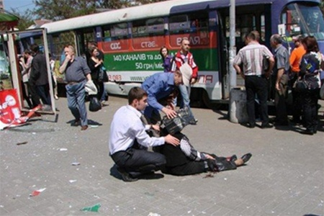
Взрывы в Днепропетровске
27 апреля 2012 года в Днепропетровске произошло четыре взрыва с интервалом в 15 минут на трамвайных остановках в центре города. Взрывчатка была заложена в урны. В результате ранения получили 31 человек, из которых 10 детей.
После ЧП в городе убрали все бетонные урны. Президент Украины поручил силовикам как можно быстрее раскрыть преступления. Вскоре ГПУ, СБУ, МВД отрапортовали: исполнители найдены и взяты под стражу. Их четверо (Виктор Сукачев, Виталий Федоряк, Лев Просвирнин, Дмитрий Рева), жители Днепропетровска. Сукачев даже преподавал в местном университете. Целью взрывов, заявили силовики, было запугать всех и потом получить деньги (требовали $4,5 млн.) за то, чтобы теракты не продолжались.

Slide 9
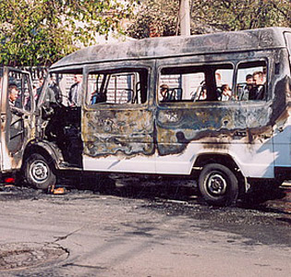
Взрывы в винницких маршрутках
В мае 2003 года в трех винницких маршрутках произошли взрывы. В последний раз бомбу злоумышленник пронес в полиэтиленовом пакете и затем оставил в салоне под сидением.
В результате взрывов ожоги разной степени тяжести и многочисленные рваные раны тела получили двадцать два человека, двое из которых умерли. Каждый пострадавший в зависимости от тяжести травм получил от 3 до 6,2 тысячи гривен.
После второго и третьего терактов в местную прессу поступили анонимные письма, автор которых берет на себя ответственность за взрывы, угрожает новыми и требует крупную сумму денег. Так или иначе, ни заказчиков, ни исполнителей терактов не нашли. Мужчин, которых задержали по фотороботу, отпустили из-за недостатка улик. Выдвигали версии, что причина взрывов – «разборки» между маршрутчиками.

Slide 10
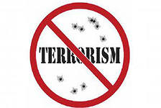
Борьба с терроризмом
Специалисты, исследующие проблему терроризма, выделяют две возможные стратегии борьбы с терроризмом — «прогрессивную» и «консервативную»:
«Консервативная» стратегия подразумевает частичные уступки требованиям террористов — выплату выкупа, территориальные и моральные уступки (например, признание ценностей, поддерживаемых террористами, признание лидеров террористов равноправными партнёрами по переговорам и т. д.).
«Прогрессивная» стратегия означает безоговорочное уничтожение террористов и их сторонников, а также поощрение лиц, идущих на сотрудничество с «демократическими» государствами в их борьбе с террором, отказ от каких бы то ни было переговоров с террористами, отказ от заключения перемирий.

Slide 11
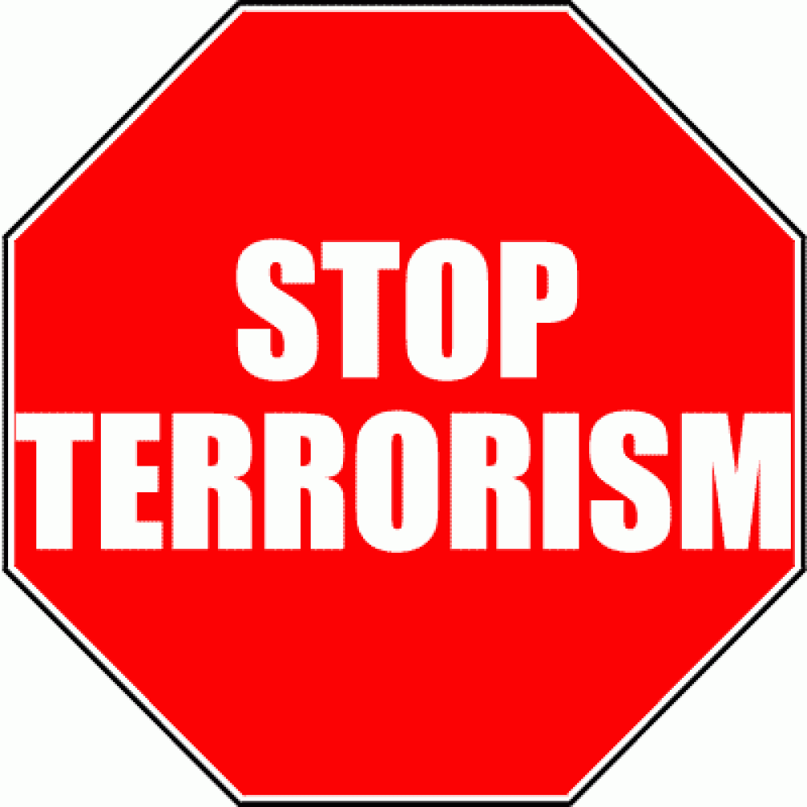
Как отмечает российский эксперт полковник Владимир Луценко: “Терроризм невозможно победить только лишь силой. Спонсоры терроризма не собираются лично подрывать себя в вагонах метро. Для таких акций они рекрутируют "пушечное мясо" в основном в экономически отсталых регионах как Северный Кавказ или Центральная Азия. Поэтому искоренить терроризм возможно лишь уничтожив его питательную среду, то есть улучшив уровень жизни в экономически депрессивных и социально отсталых регионах, в первую очередь”.

Slide 12

Мы против террора!

